Slide 1
Есть ли место быстрым победам в BPM?

Slide 2
80+
№1
2.0k
40
крупных клиентов
по услугам BI и Big Data в России
сотрудников
технологических партнеров
Ключевые индустрии:
банки, телеком,
ритейл, производство
на протяжении более 6 лет cогласно рейтингу Cnews
Ключевые партнеры:
SAS, Tableau, Teradata, Yandex, IBM, AWS, Microsoft, SAP, Salesforce
14 бизнес направлений
Офисы
в 9 странах
Россия
Беларусь
Казахстан
Клиенты в
13 странах
9
Офисов
Notes:
10 min

Slide 3
НАПРАВЛЕНИЯ БИЗНЕСА
Клиентская Аналитика
и Автоматизация Маркетинга
Risk Management & Compliance
Операционный CRM
Аналитический CRM
Marketing Service Provider
Digital marketing
Advanced Analytics
Финансовая Аналитика (FI)
Техническая Поддержка Внедряемых Решений
Customer Experience
Хранилища Данных (DWH)
Производственная Аналитика
(IoT)
Process Intelligence
Robotic process automation (RPA)
Business Intelligence (BI)
Business Process Management
Value Added Reseller (VAR)

Slide 4
Ключевые клиенты

Slide 5
RPA
V
S
BPM
Notes:
если есть конкретная задача/запрос: определить препятствие и решение

Slide 6
А как на самом деле?
BPM + RPA
Классический RPA проект
Классический BPM-проект = ЗОЖ
RPA (Robotic Process Automation, роботизация процессов) – это программные роботы (их также называют ботами), имитирующие действия, выполняемые людьми
Длительность – 3 месяца
Эффект – 2 млн. рублей

Slide 7
Экспресс анализ процессов

Slide 8
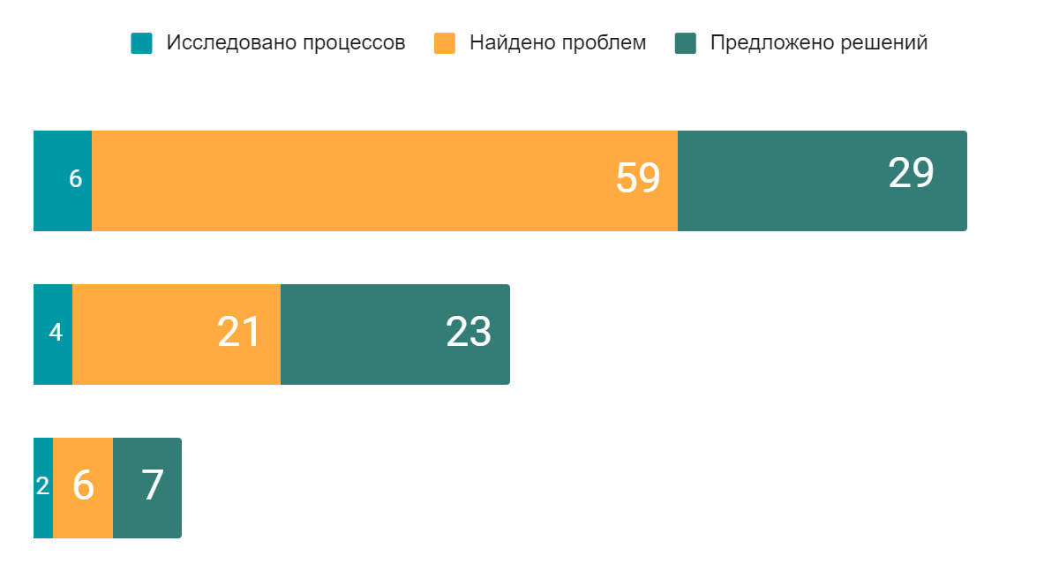
Пример проекта в цифрах
42 дня*
12 процессов
Действия заказчика:
Результаты:
Определены форматы отчётов и требуемые показатели
Предоставлены окна для встреч
Обеспечен кворум на встречах
Быстрая обратная связь и постоянный контакт с лидером проекта
Эффект одной из рекомендаций равен стоимости проекта
Процессная группа 1
Процессная группа 2
Заказчику передано:
Схемы процессов в состоянии“как есть”
Схемы процессов в нотации BPMN 2.0 c комментариями (7 типов данных о процессах, важных для заказчика)
Аналитические отчёты по каждому процессу
Инфографика для защиты результатов проекта
Приоритетные предложения, расчётная стоимость реализации которых покроет затраты на проект
Процессная группа 3
* Указано только время на разработку процессных схем с комментариями и отчётов по согласованной форме

Slide 9
Основные этапы типового проекта
~ 15 дней*
Заказчик
GlowByte
4 дня
1 день
3 дня
1
2
3
Формирование проблемы и постановка цели изменений
Планирование
и подготовка
Сбор данных для анализа и моделирование AS IS
Инициирующая встреча
Формирование декларации о проблеме
Согласование границ процессов
Формирование команды проекта, дорожной карты, календарного плана встреч
Стартовая сессия по каждому процессу
Организация и проведение моделирующих сессий
Формирование схем процессов Согласование схем и данных
4 дня
1 день
2 дня
6
5
4
Подготовка к реализации изменений
Формирование модели процесса TO BE
Анализ текущего состояния бизнес-процесса
Приоритизация изменений Запуск проектов по имплементации решений согласно внутренних алгоритмов оптимизации
Формирование схем процессов TO BE Защита результатов проекта
Анализ текущих данных бизнес - анализа
Формирование чистовых схем и сопутствующих данных
Формирование и согласование аналитических отчётов
* - Длительность рассчитана для одного процесса. Работа над несколькими процессами ведётся параллельно.

Slide 10
Когда нужен анализ процессов?
Процесс перестал достигать цели (показателей)/выполнять свою функцию
Трудно определить источник проблем, вызывающих снижение эффективности
В процессе возникают повторяющиеся сбои
Возникла потребность в улучшении, но не понятно с чего начать
Нужно конкретизировать проблемы и распределить ответственность за их решение
Ограничения для проекта:
Процесс не должны быть новым для компании или уже находящимся в состоянии изменений

Slide 11
КОНТАКТЫ
РУКОВОДИТЕЛЬ НАПРАВЛЕНИЯ
Георгий Ржавин
EMAIL
georgiy.rzhavin@glowbyteconsulting.com
ТЕЛЕФОН
+7 (916) 823-74-99
САЙТ КОМПАНИИ
http://glowbyteconsulting.com/

